Slide 1
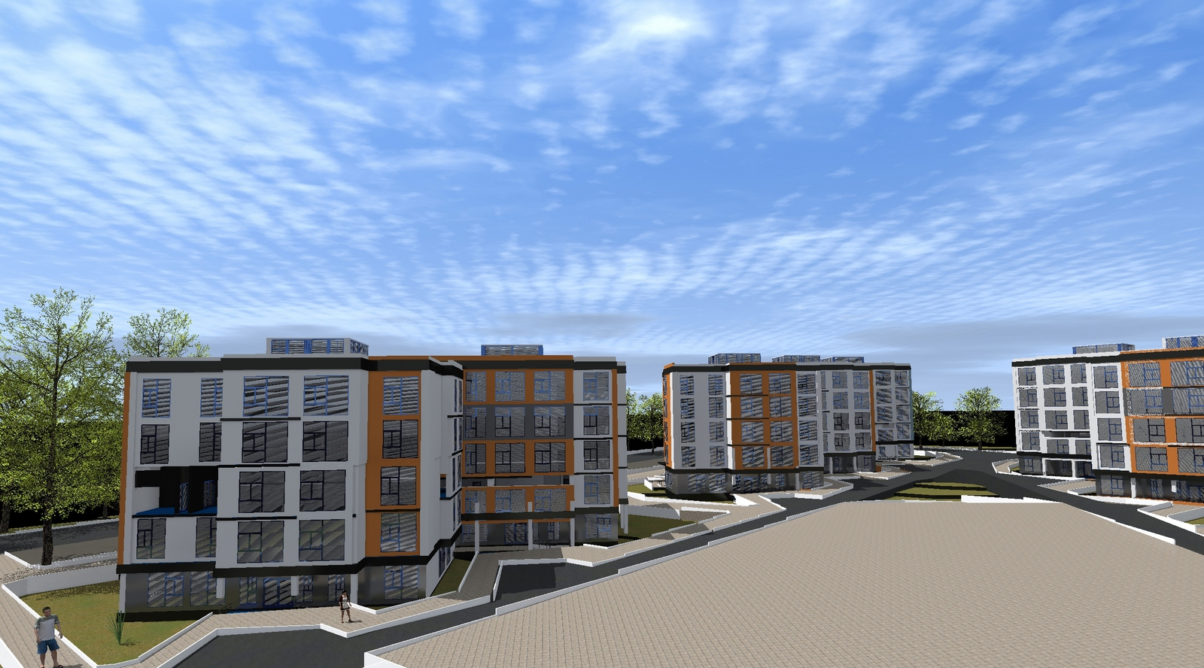
Предложения по совершенствованию механизма предоставления молодым семьям социальных выплат на приобретение (строительство) жилья и их использования
I. Признание молодых семей нуждающимися в жилых помещениях
после 1 марта 2005 г. (изменения в пункт 7 Правил)
1. По тем же основаниям, которые установлены статьей 51 частью 1 статьи 51 Жилищного кодекса РФ для признания граждан нуждающимися в жилых помещениях, предоставляемых по договорам социального найма.
Обоснование: Действующая редакция Правил допускает неоднозначное толкование абзаца 2 пункта 7 (при определении уровня обеспеченности жильем молодой семьи учитываются только жилые помещения, занимаемые ей по договору социального найма или принадлежащие членам молодой семьи на праве собственности) во взаимосвязи с частью 2 статьи 51 ЖК РФ (учитываются все жилые помещения, занимаемые членами семьи договору социального найма или принадлежащие им на праве собственности).
В связи с этим зачастую, в том числе судебными органами, при определении обеспеченности молодой семьи жильем применяется часть 2 статьи 51 ЖК РФ, как акта большей юридической силы, во взаимосвязи с определениями членов семьи собственника жилого помещения либо нанимателя по договору социального найма, установленными частью 1 статьи 31 и частью 1 статьи 69 ЖК РФ (соответственно).
1

Slide 2
I. Признание молодых семей нуждающимися в жилых помещениях
после 1 марта 2005 г. (изменения в пункт 7 Правил)
2. Изменение принципа определения нуждающимися молодых семей, получающими социальную выплату на погашение жилищного кредита:
Действующая редакция: нуждаемость определяется на дату получения жилищного кредита.
Предлагаемая редакция: при определении нуждаемости не учитываются жилые помещения, приобретенные за счет жилищного кредита, на погашение которого предполагается использовать социальную выплату (аналогично, как при определении нуждаемости для государственных служащих).
Обоснование: Установление единых условий получения социальных выплат для молодых семей.
В действующей редакции:
приобретение жилых помещений молодыми семьями, планирующими использовать социальную выплату на приобретение (строительство) жилья или на получение жилищного кредита, влечет за собой утрату права на получение социальной выплаты;
приобретение жилых помещений молодыми семьями, планирующими использовать социальную выплату на погашение жилищного кредита, не влечет за собой утрату права на получение социальной выплаты (нуждаемость определяется на момент получения жилищного кредита).
2

Slide 3
II. Расширение возможностей использования социальной выплаты
на приобретение жилых помещений по договору участия
в долевом строительстве
Действующая редакция: уплата цены договора участия в долевом строительстве, который предусматривает в качестве объекта долевого строительства жилое помещение, осуществляется путем внесения соответствующих средств на счет эскроу.
Предлагаемые изменения:
1. Допускается приобретение жилого помещения по договору уступки права требования по договору участия в долевом строительстве.
2. Должно выполняться одно из следующих условий:
а) в договоре участия в долевом строительстве указывается, что уплата цены такого договора осуществляется на счет эскроу;
б) в договоре участия в долевом строительстве указывается об исполнении застройщиком обязанности по уплате отчислений (взносов) в компенсационный фонд;
в) жилое помещение, являющееся объектом долевого строительства по договору участия в долевом строительстве, в установленном порядке передано молодой семье.
Устанавливается, что исполнение одного из изложенных условий должно быть отражено в документах, представляемых в банк для перечисления социальной выплаты.
3

Slide 4
III. Расширение возможностей использования социальной выплаты
для уплаты первоначального взноса при получении жилищного кредита
и на погашение обязательств по жилищному кредиту
Предлагаемые изменения: Допускается возможность использования социальной выплаты:
1) на погашение обязательств по кредиту, полученному молодой семьей на погашение ранее полученного жилищного кредита (на рефинансирование жилищного кредита) (аналогично, как предусмотрено для использования материнского (семейного) капитала);
2) для уплаты первоначального взноса при получении жилищного кредита для уплаты цены договора участия в долевом строительстве;
3) на погашение обязательств по жилищному кредиту, полученному для уплаты цены договора участия в долевом строительстве;
4

Slide 5
IV. Изменение срока принятия органом местного самоуправления
решения о признании молодой семьи участницей
ведомственной целевой программы
Действующая редакция: в 10-дневный срок.
Рассматриваемые варианты:
в течении 10 рабочих дней
в 20-дневный срок
Необходимо аргументировано обосновать необходимость изменения срока принятия решения для защиты предложенного изменения в Правительстве РФ.
V. Предоставление возможности органу исполнительной власти субъекта Российской Федерации принять решение об оформлении свидетельств о праве на получение социальной выплаты на стандартных листах формата А4 или А5 (без изготовления специальных бланков)
VI. Исключено требование о проверке банком соответствия приобретенного молодой семьей жилого помещения условиям отнесения жилых помещений к жилью экономического класса
VII. Изменения редакционного характера
5

